Slide 1
第一章
神经网络基础

Slide 2
目录
激荡63年：人工智能简史
深度学习凭什么成为主流
神经网络是什么
神经网络的数据表示：张量
神经网络的计算基础：张量运算
神经网络的训练基础：梯度优化
Notes:
学习是指找到一组模型参数，使得在给定的训练数据样本和对应目标值上的损失函数最 小化。
 学习的过程:随机选取包含数据样本及其目标值的批量，并计算批量损失相对于网络参 数的梯度。随后将网络参数沿着梯度的反方向稍稍移动(移动距离由学习率指定)。
 整个学习过程之所以能够实现，是因为神经网络是一系列可微分的张量运算，因此可以 利用求导的链式法则来得到梯度函数，这个函数将当前参数和当前数据批量映射为一个 梯度值。
 后续几章你会经常遇到两个关键的概念:损失和优化器。将数据输入网络之前，你需要 先定义这二者。
 损失是在训练过程中需要最小化的量，因此，它应该能够衡量当前任务是否已成功解决。
 优化器是使用损失梯度更新参数的具体方式，比如 RMSProp 优化器、带动量的随机梯
度下降(SGD)等。

Slide 3
激荡63年：人工智能简史

Slide 4
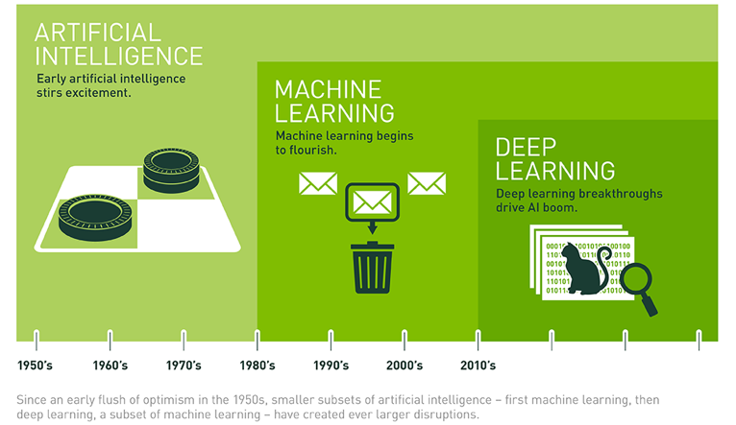
AI 历史上的三次大发展

Slide 5
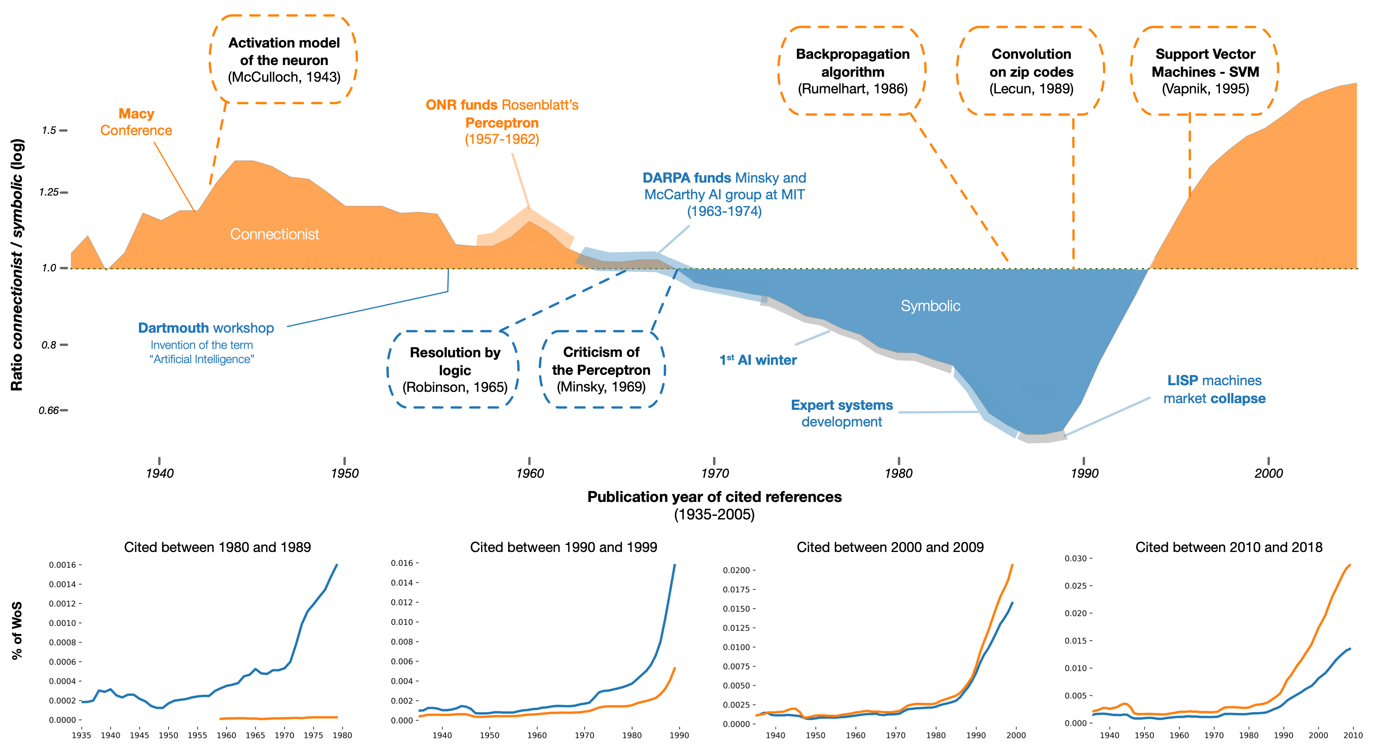
Notes:
Ref：
https://www.zhihu.com/question/36849284
https://zhuanlan.zhihu.com/p/20648971

Slide 6
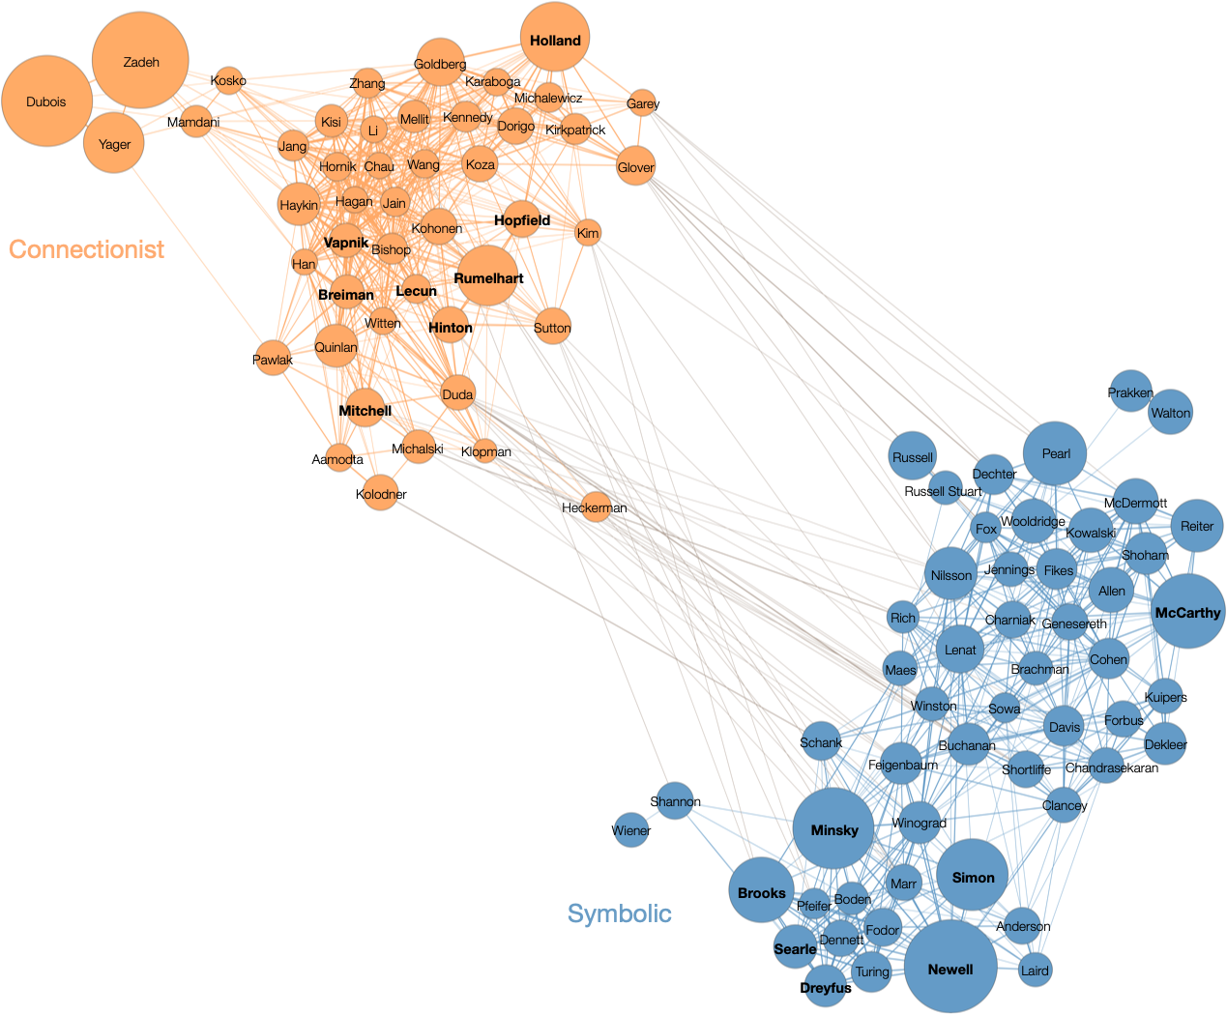
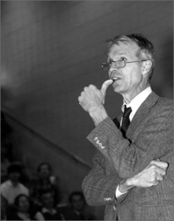
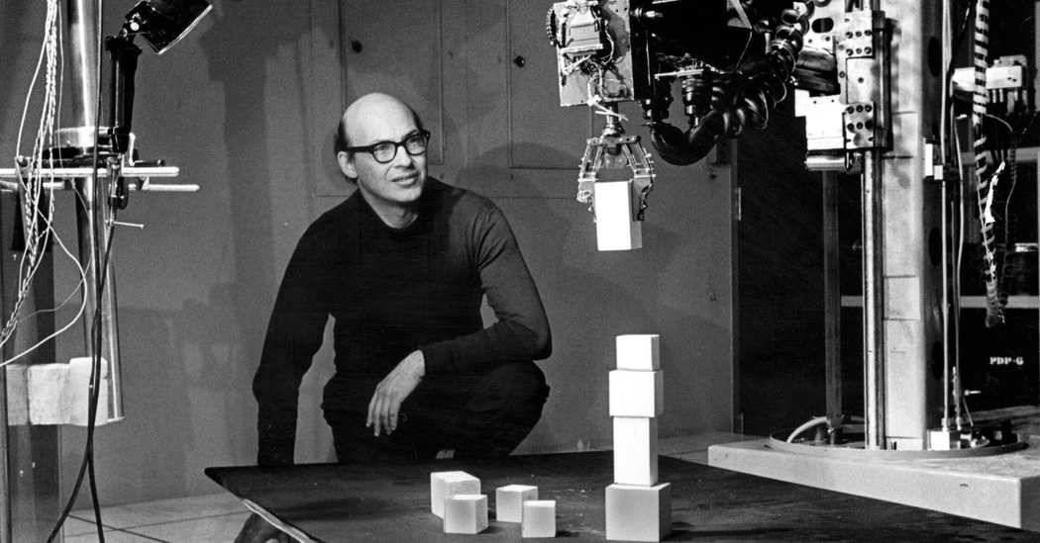
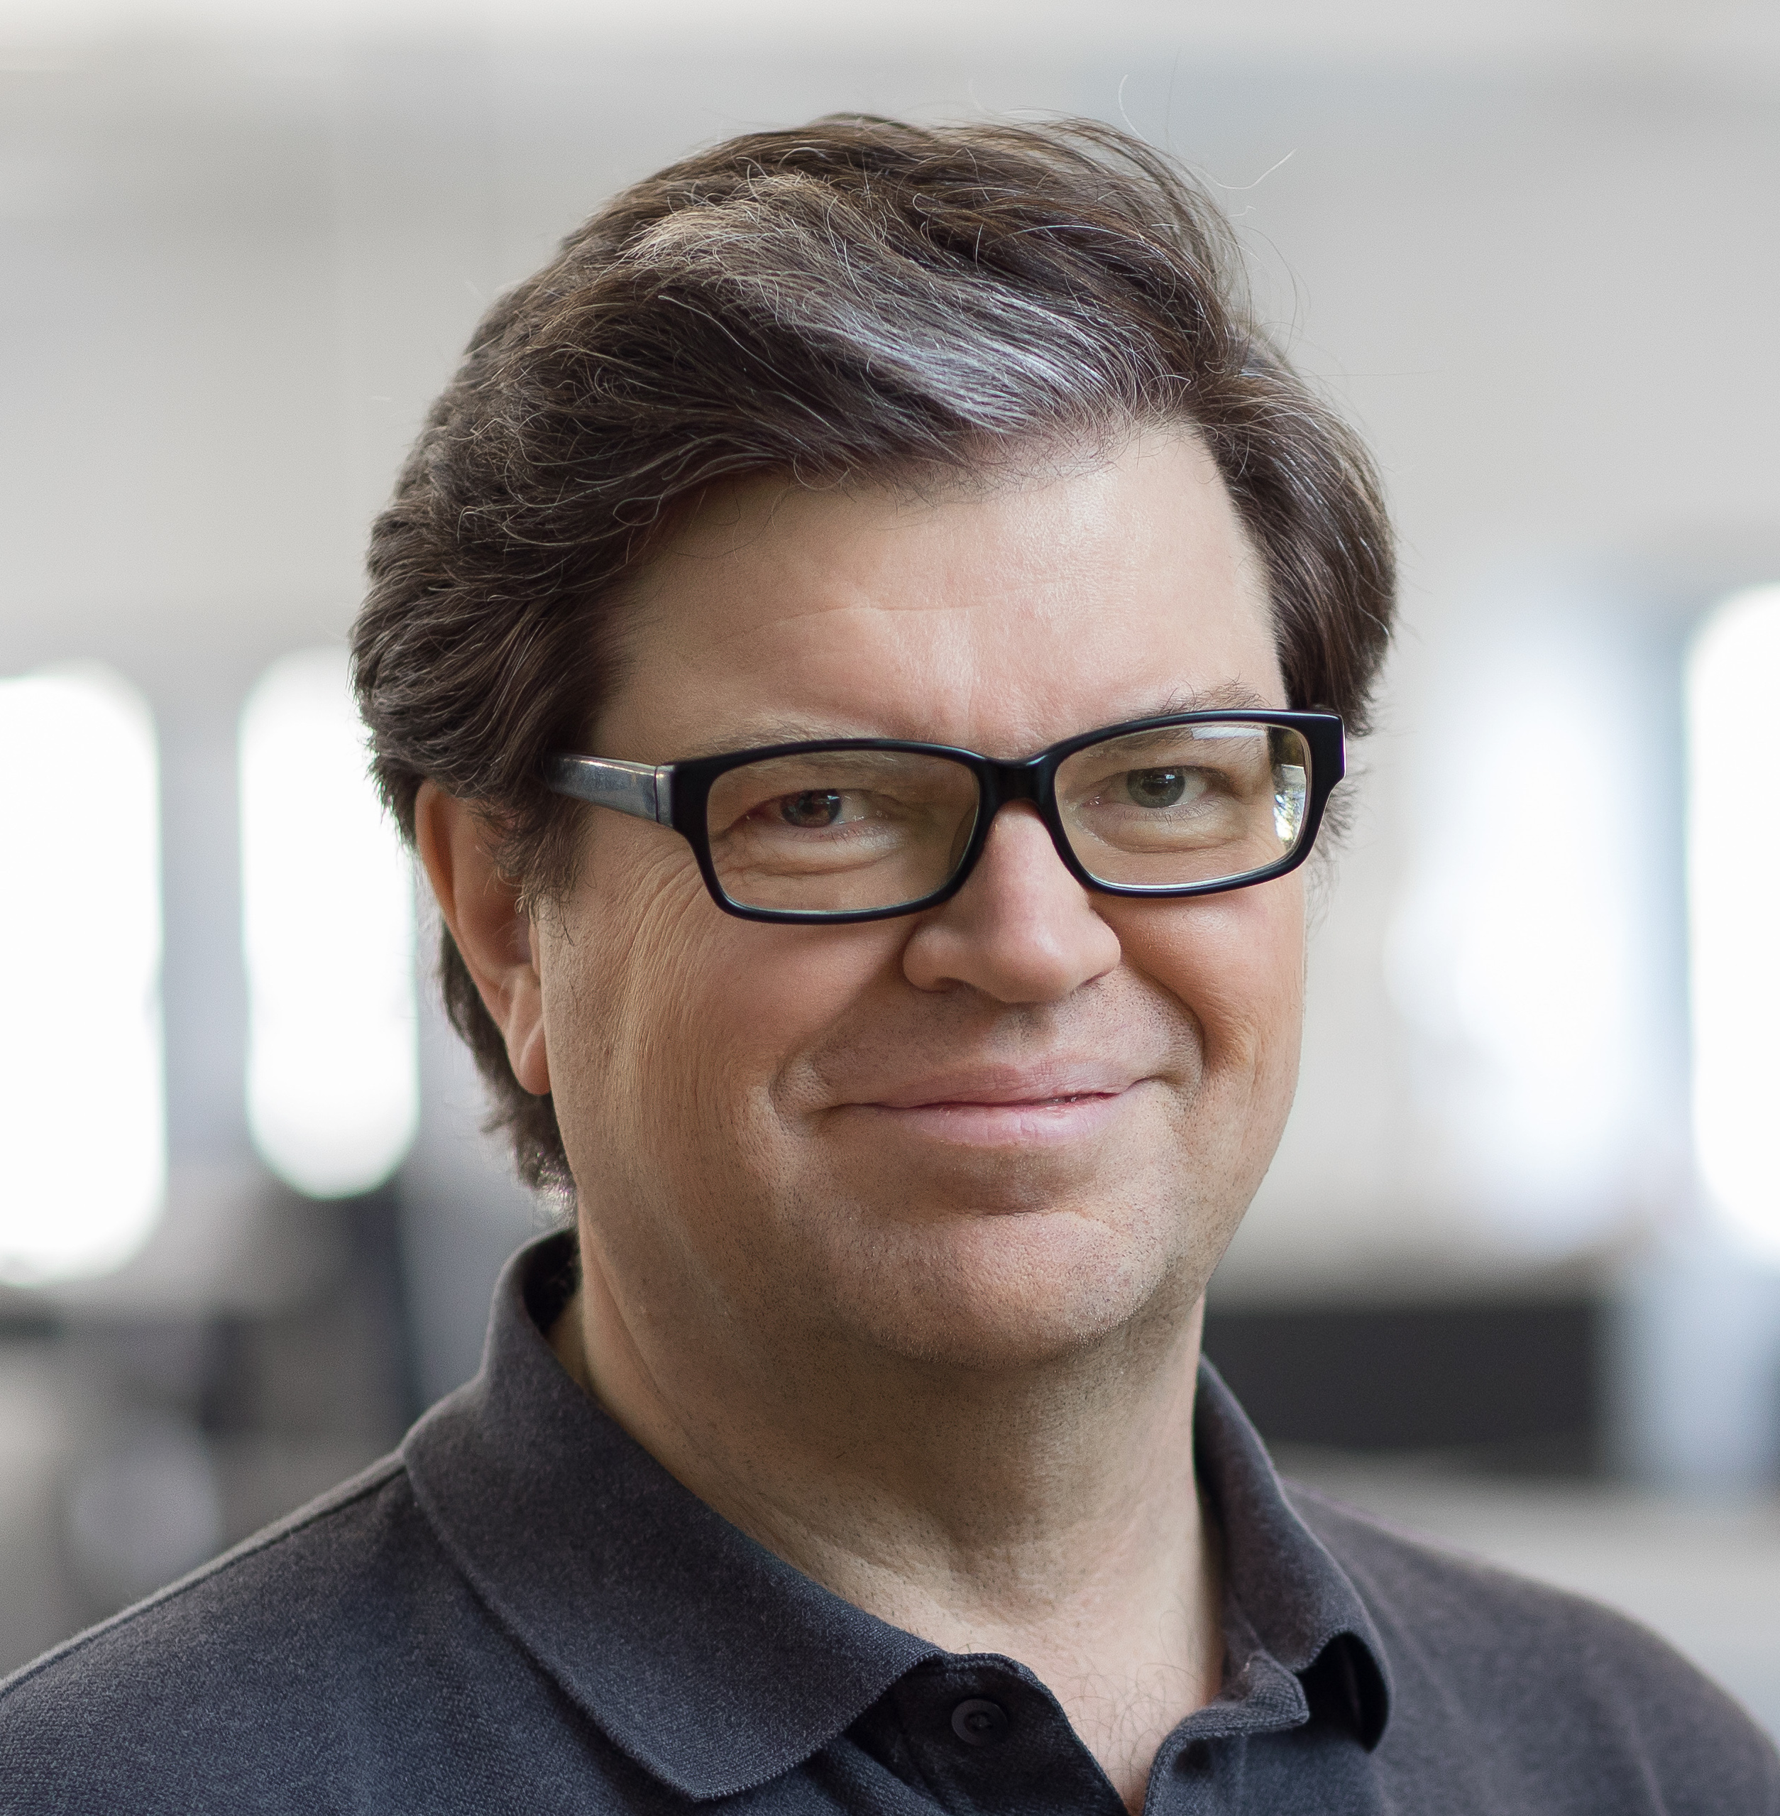
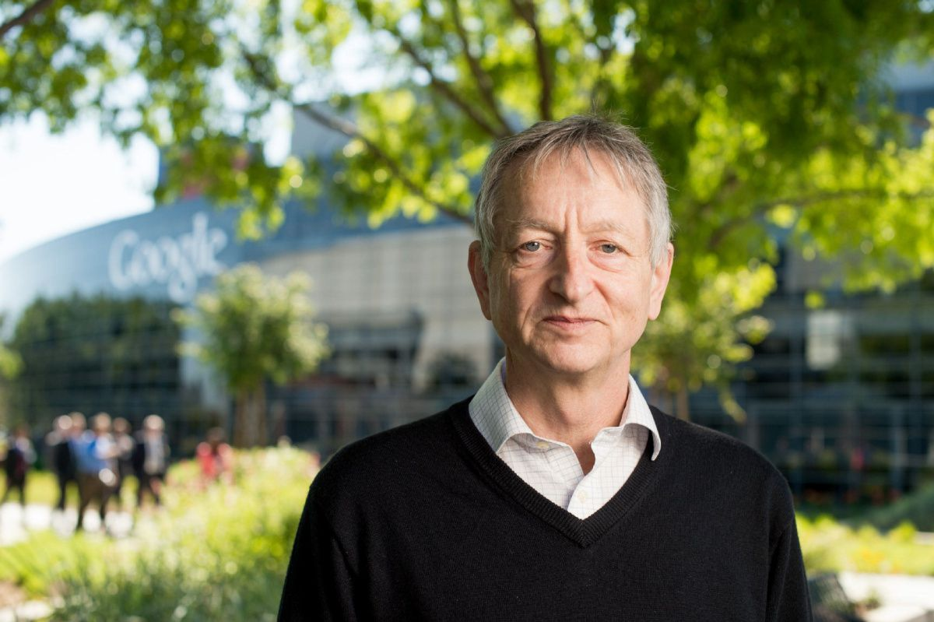

Slide 7
深度学习凭什么成为主流

Slide 8
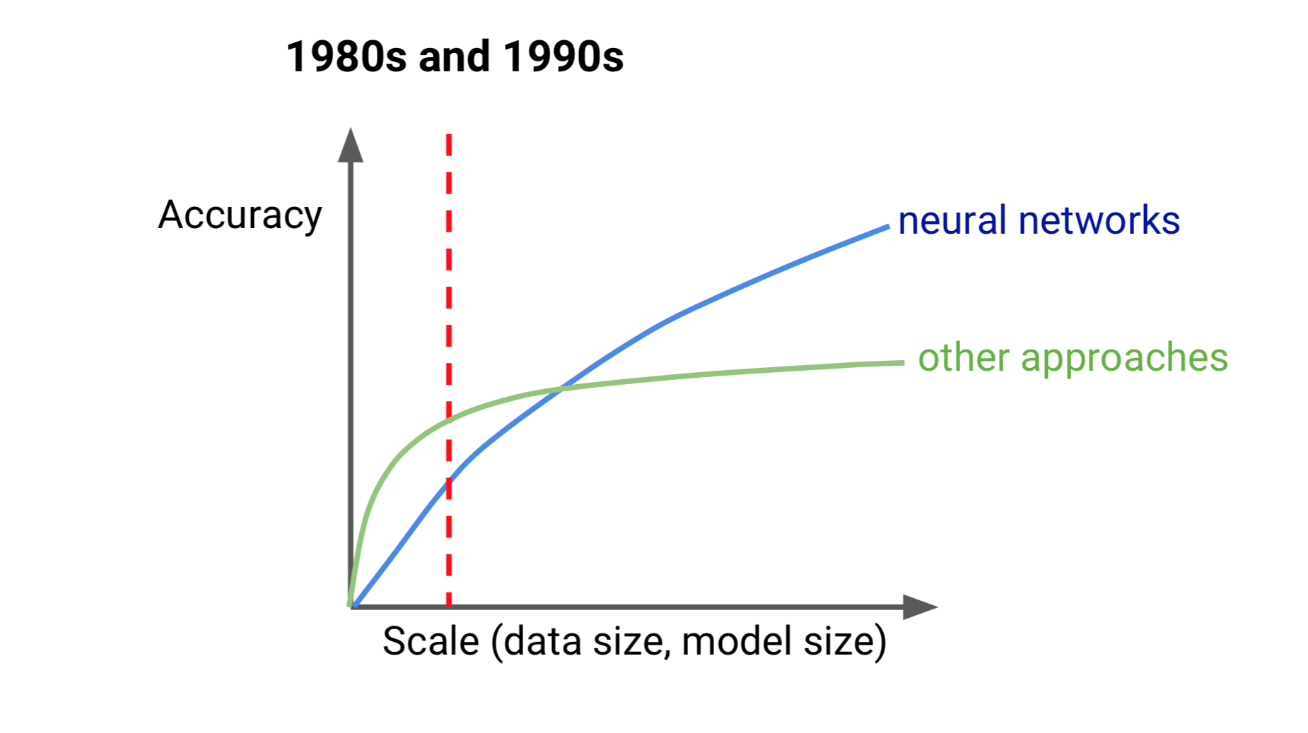
1980s：感知机与特征工程
Jeff Dean, Google Brain Team, Building Intelligent Systems with Large Scale Deep Learning
Notes:
在80、90年代，对于很多问题来说，神经网络还不是最好的解决方案，当时训练数据的量、计算力都还不够。所以，人们或者用其他方法，或者用比较浅层的机器学习方法，需要人工进行大量的特征工程。

Slide 9
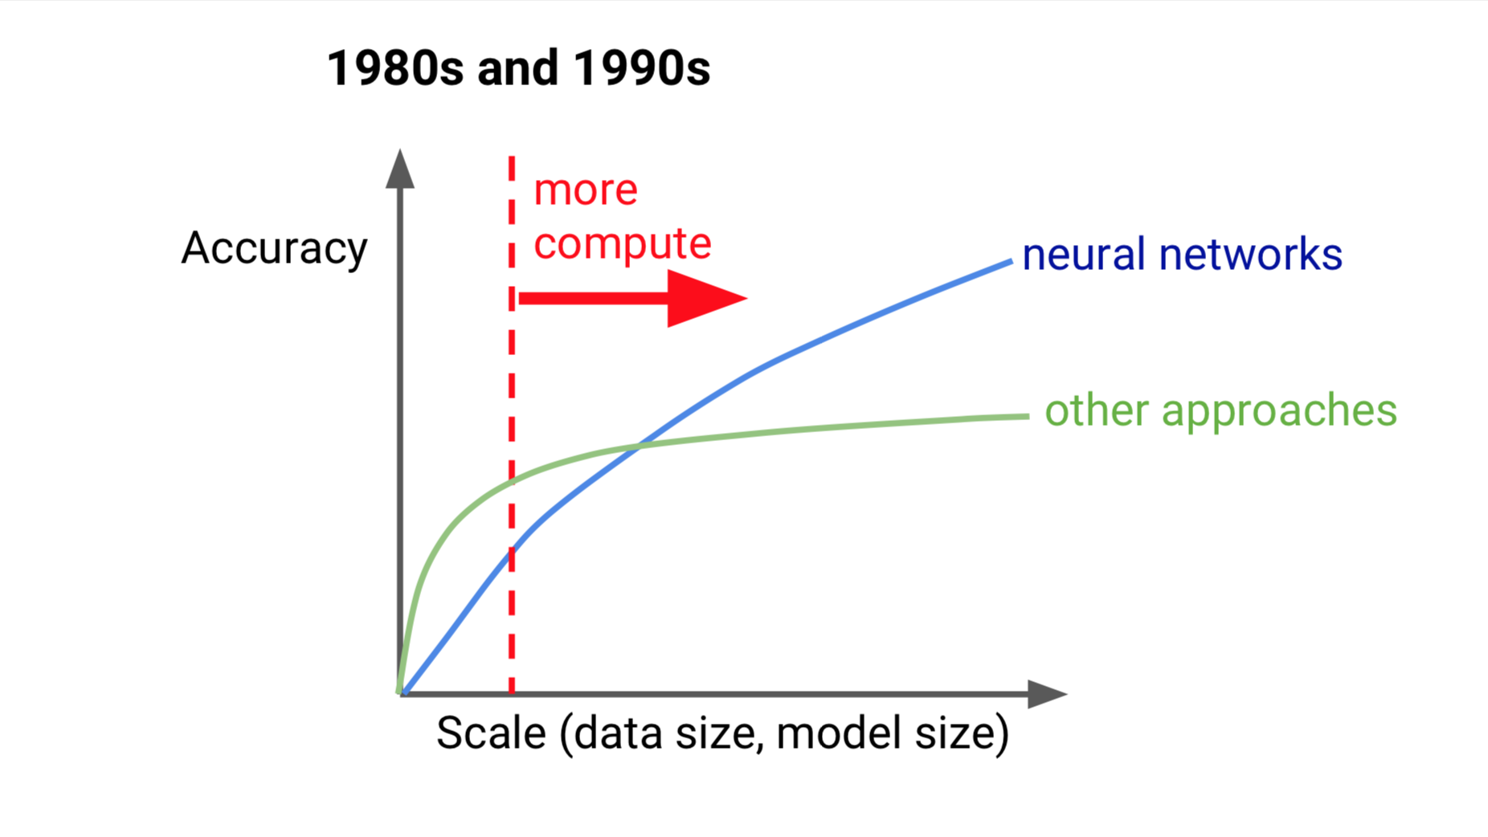
1990s：神经网络在图像和语音领域发力
Jeff Dean, Google Brain Team, Building Intelligent Systems with Large Scale Deep Learning
Notes:
在深度学习的历史上，神经网络的方法在1980-1990年之后开始明显地发挥效力，在数据量、计算力的推动下，用深度学习神经网络的方法使得我们在研究和开发上获得了比其它方法更高的准确率（在图像、语音等领域）。
90年代，我们有了更强大的计算力。

Slide 10
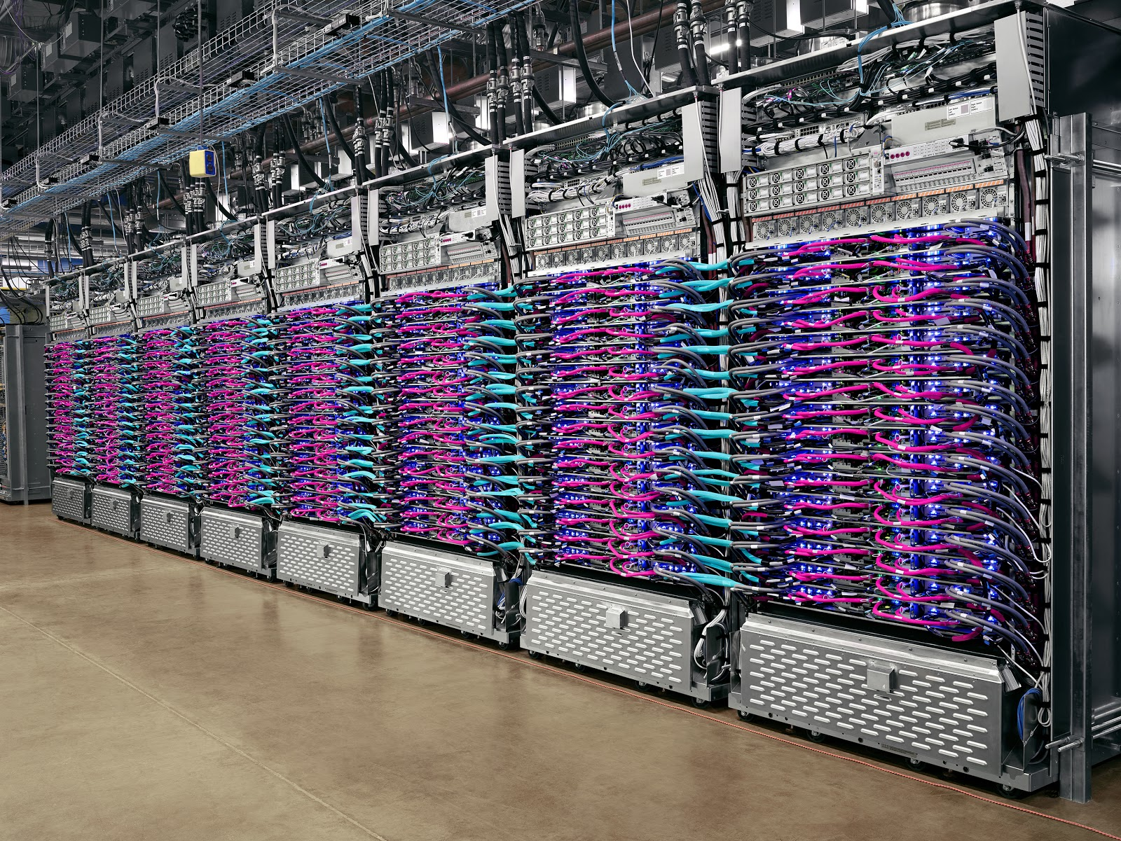
Compute

Slide 11
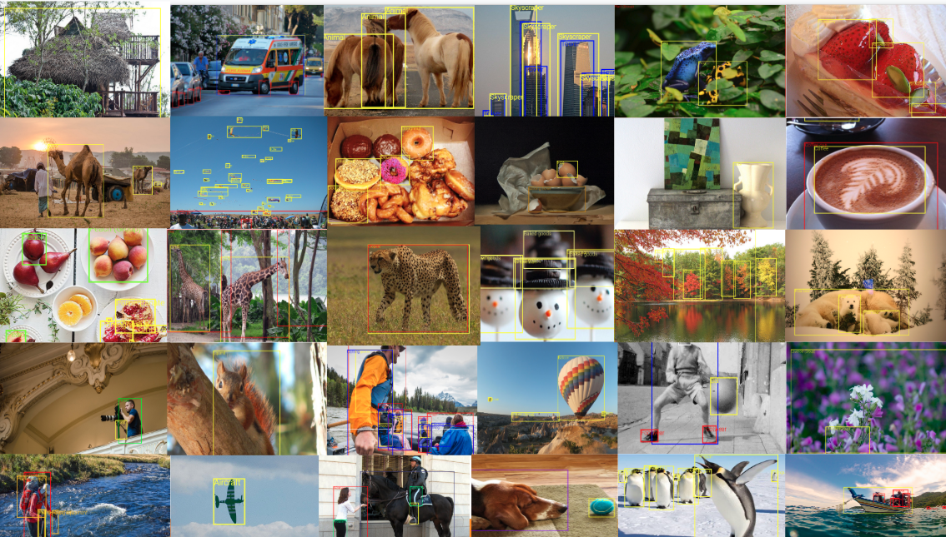
Data

Slide 12
IMAGENET 数据集与竞赛

Slide 13
IMAGENET 分类任务错误率（Top 5）

Slide 14
IMAGENET 分类任务 模型大小
Notes:
https://medium.com/@sidereal/cnns-architectures-lenet-alexnet-vgg-googlenet-resnet-and-more-666091488df5

Slide 15
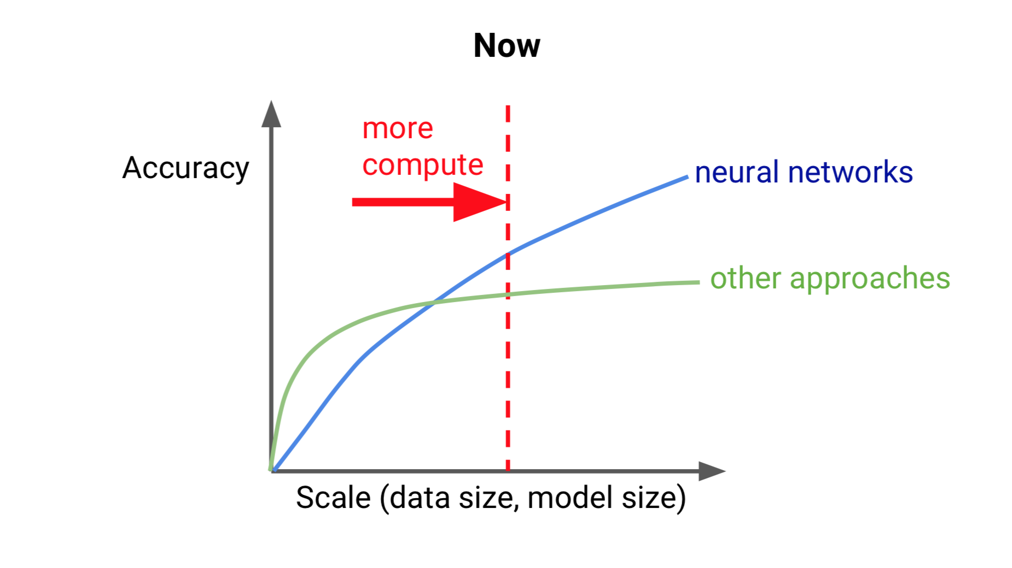
算力和数据增长推动深度学习的繁荣发展
Jeff Dean, Google Brain Team, Building Intelligent Systems with Large Scale Deep Learning
Notes:
到今天，我们已经有这样的计算能力了。结果就是神经网络成了很多问题的最佳解决途径。

Slide 16
神经网络是什么

Slide 17
“照猫画虎”学习法 – 训练
虎
（预测）
猫
（标签）

Slide 18
“照猫画虎”学习法 – 训练
猫
（预测）
猫
（标签）
√

Slide 19
“照猫画虎”学习法 – 训练
猫
（预测）
猫
（标签）
√
狗
（预测）
狗
（标签）
√

Slide 20
“照猫画虎”学习法 – 推理
猫
√

Slide 21
“照猫画虎”学习法 – 推理
猫

Slide 22
“照猫画虎”学习法 – 推理
猫

Slide 23
神经网络的数据表示：张量

Slide 24
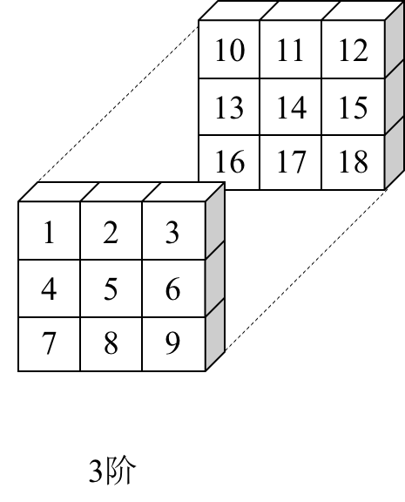
张量
在数学里，张量是一种几何实体，广义上表示任意形式的“数据”。张量可以理解为标量、向量和矩阵在高维空间上的推广。
阶（Dim） | 数据实体 | Python 样例
0 | 标量 | scalar = 1
1 | 向量 | vector = [1, 2, 3]
2 | 矩阵（数据表） | matrix = [[1, 2, 3], [4, 5, 6], [7, 8, 9]]
3 | 数据立方 | tensor = [[[1], [2], [3]], [[4], [5], [6]], [[7], [8], [9]],…]
n | n阶张量 | ....
1
1
2
3
1
2
3
10
11
12
1
2
3
4
5
6
13
14
15
4
5
6
16
17
18
7
8
9
7
8
9
0阶
1阶
2阶
3阶
Notes:
数据容器

Slide 25
张量
标量（0D张量）
向量（1D张量）
矩阵（2D张量）

Slide 26
3D张量与更高维度张量

Slide 27
张量-关键属性
阶（rank）
形状（shape）
数据类型（dtype）

Slide 28
深度学习处理的张量示例
数据类别 | 阶 | 形状
向量数据 | 2D张量 | (samples, features)
时间序列数据 | 3D张量 | (samples, timesteps, features)
图像 | 4D张量 | (samples, height, width, channels)
视频 | 5D张量 | (samples, frames, height, width, channels)

Slide 29
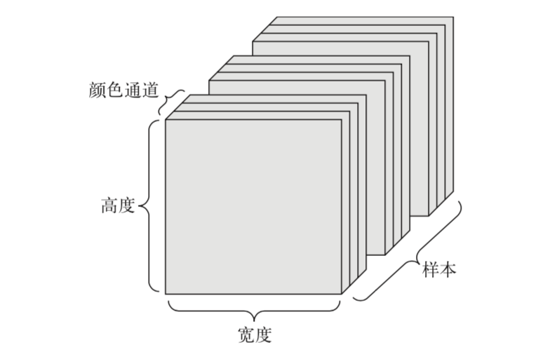
图像张量
Notes:
图像张量的形状有两种约定:通道在后(channels-last)的约定(在 TensorFlow 中使用)和 通道在前(channels-first)的约定(在 Theano 中使用)。Google 的 TensorFlow 机器学习框架将 颜色深度轴放在最后:(samples, height, width, color_depth)。与此相反，Theano 将图像深度轴放在批量轴之后:(samples, color_depth, height, width)。如果采 用 Theano 约定，前面的两个例子将变成 (128, 1, 256, 256) 和 (128, 3, 256, 256)。 5 Keras 框架同时支持这两种格式。

Slide 30
神经网络的计算基础：张量运算

Slide 31
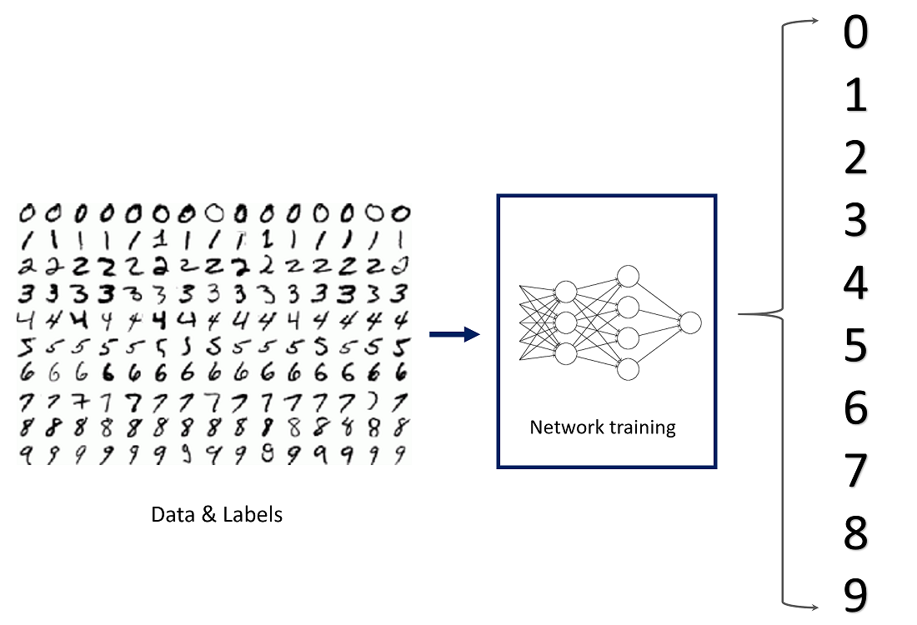
神经网络的计算

Slide 32
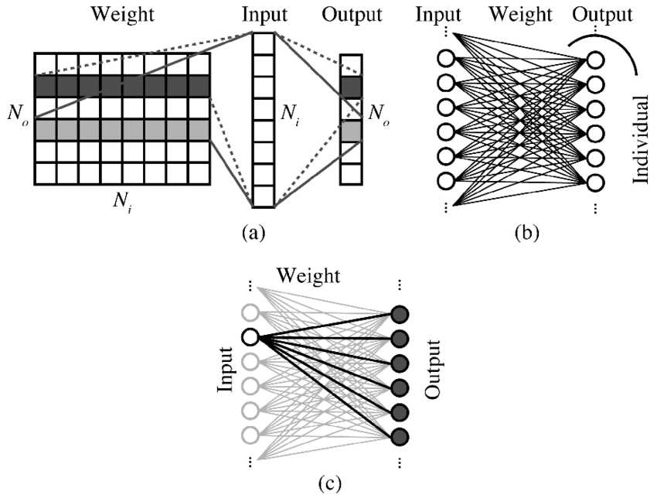
神经网络的计算

Slide 33
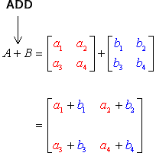
张量计算：逐元素运算
Notes:
relu 运算和加法都是逐元素(element-wise)的运算，即该运算独立地应用于张量中的每 个元素，也就是说，这些运算非常适合大规模并行实现
根据同样的方法，你可以实现逐元素的乘法、减法等。

Slide 34
张量计算：逐元素运算
Notes:
relu 运算和加法都是逐元素(element-wise)的运算，即该运算独立地应用于张量中的每 个元素，也就是说，这些运算非常适合大规模并行实现
根据同样的方法，你可以实现逐元素的乘法、减法等。

Slide 35
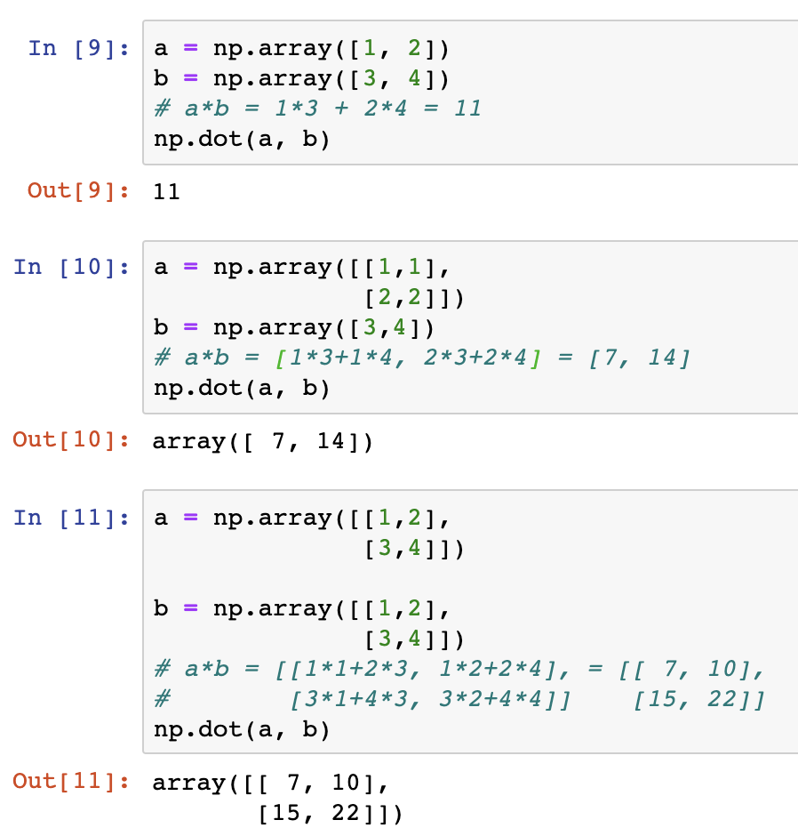
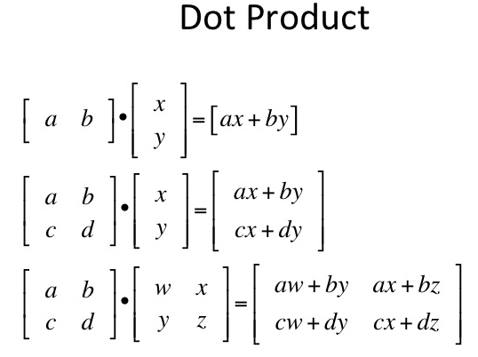
张量计算：张量点积

Slide 36
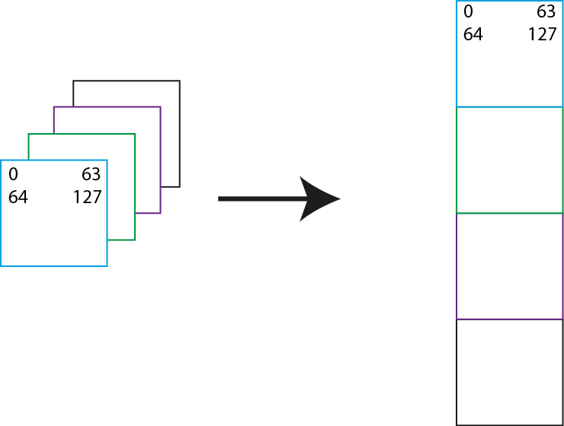
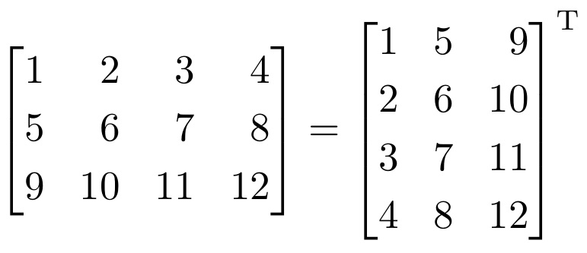
张量运算：张量变形

Slide 37
神经网络的训练基础：梯度优化

Slide 38
“照猫画虎”学习法 – 训练
虎
（预测）
猫
（标签）

Slide 39
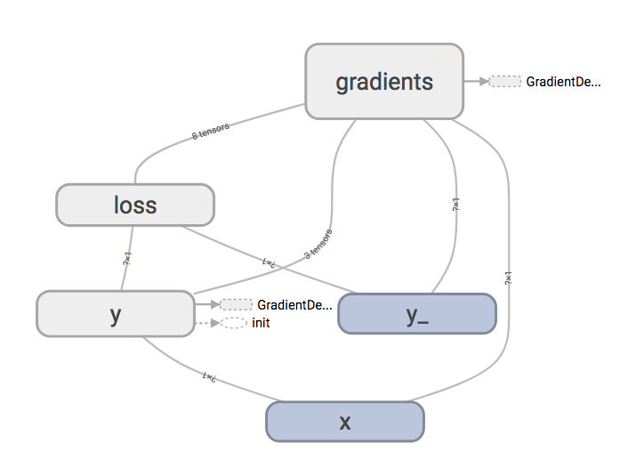
神经网络：前向传播
前向传播
梯度
损失函数
虎（预测）
猫（标签）
Notes:
典型的机器学习和深度学习问题，包含以下3个部分：
1. 模型： y=𝑓(𝑥)=𝑤𝑥+𝑏 ，其中x是输入数据，y是模型输出的推理值，w和b是模型参数，即用户的训练对象。
2. 损失函数： 𝑙𝑜𝑠𝑠=𝐿(𝑦, 𝑦_−)，其中y_是x对应的真实值（标签），loss为损失函数输出的损失值。
3. 优化算法：𝑤←𝑤+𝛼∗𝑔𝑟𝑎𝑑(𝑤), 𝑏←𝑏+𝛼∗𝑔𝑟𝑎𝑑(𝑏)，其中𝑔𝑟𝑎𝑑(𝑤)和𝑔𝑟𝑎𝑑(𝑏)分别表示当损失值为loss时，模型参数w和b各自的梯度值， 𝛼为学习率。

Slide 40


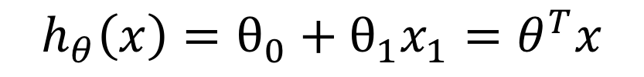
神经网络：训练机制
理想函数：
梯度
$$y=b+wx$$
损失函数
假设函数：
$$h_{θ}\left(x\right)={θ_{0}+θ}_{1}x_{1}=θ^{T}x$$
虎（预测）
猫（标签）
损失值（误差）：
$$loss=y−h_{θ}\left(x\right)$$
Notes:
典型的机器学习和深度学习问题，包含以下3个部分：
1. 模型： y=𝑓(𝑥)=𝑤𝑥+𝑏 ，其中x是输入数据，y是模型输出的推理值，w和b是模型参数，即用户的训练对象。
2. 损失函数： 𝑙𝑜𝑠𝑠=𝐿(𝑦, 𝑦_−)，其中y_是x对应的真实值（标签），loss为损失函数输出的损失值。
3. 优化算法：𝑤←𝑤+𝛼∗𝑔𝑟𝑎𝑑(𝑤), 𝑏←𝑏+𝛼∗𝑔𝑟𝑎𝑑(𝑏)，其中𝑔𝑟𝑎𝑑(𝑤)和𝑔𝑟𝑎𝑑(𝑏)分别表示当损失值为loss时，模型参数w和b各自的梯度值， 𝛼为学习率。

Slide 41
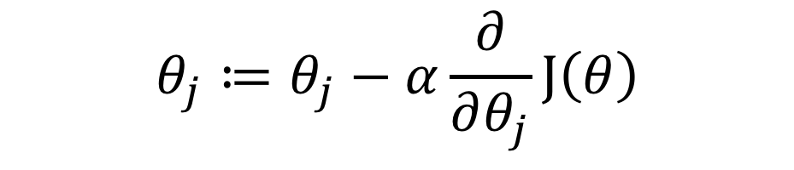
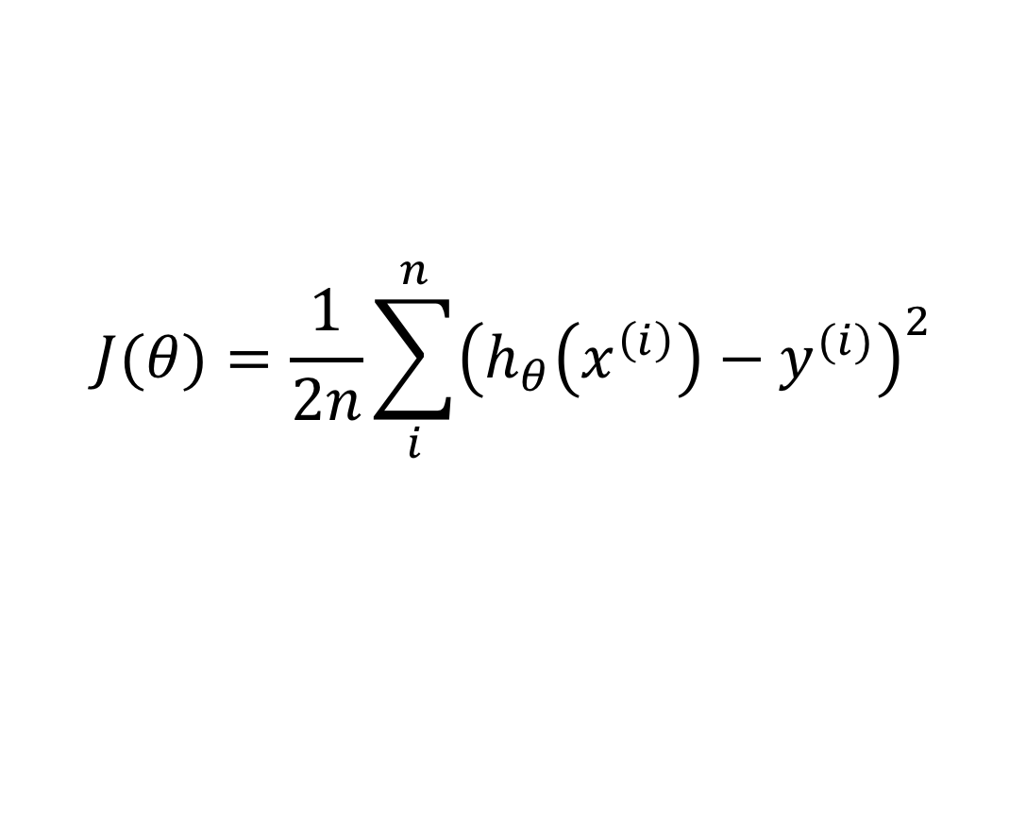
神经网络：反向传播
目标函数：
反向传播
$$J(θ)=\frac{1}{2n}\sum_{i}^{n}{{\left(h_{θ}\left(x^{\left(i\right)}\right)−y^{(i)}\right)}^{2}}$$
迭代模型参数：
$$θ_{j}≔θ_{j}−α\frac{∂}{∂θ_{j}}J\left(θ\right)$$
Notes:
典型的机器学习和深度学习问题，包含以下3个部分：
1. 模型： y=𝑓(𝑥)=𝑤𝑥+𝑏 ，其中x是输入数据，y是模型输出的推理值，w和b是模型参数，即用户的训练对象。
2. 损失函数： 𝑙𝑜𝑠𝑠=𝐿(𝑦, 𝑦_−)，其中y_是x对应的真实值（标签），loss为损失函数输出的损失值。
3. 优化算法：𝑤←𝑤+𝛼∗𝑔𝑟𝑎𝑑(𝑤), 𝑏←𝑏+𝛼∗𝑔𝑟𝑎𝑑(𝑏)，其中𝑔𝑟𝑎𝑑(𝑤)和𝑔𝑟𝑎𝑑(𝑏)分别表示当损失值为loss时，模型参数w和b各自的梯度值， 𝛼为学习率。

Slide 42
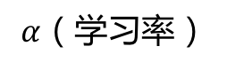
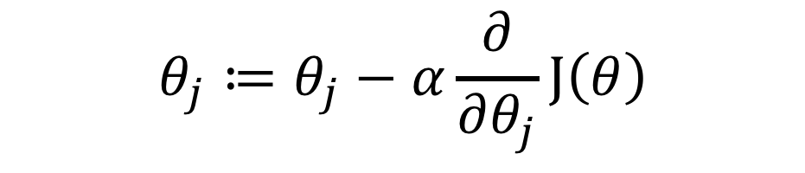
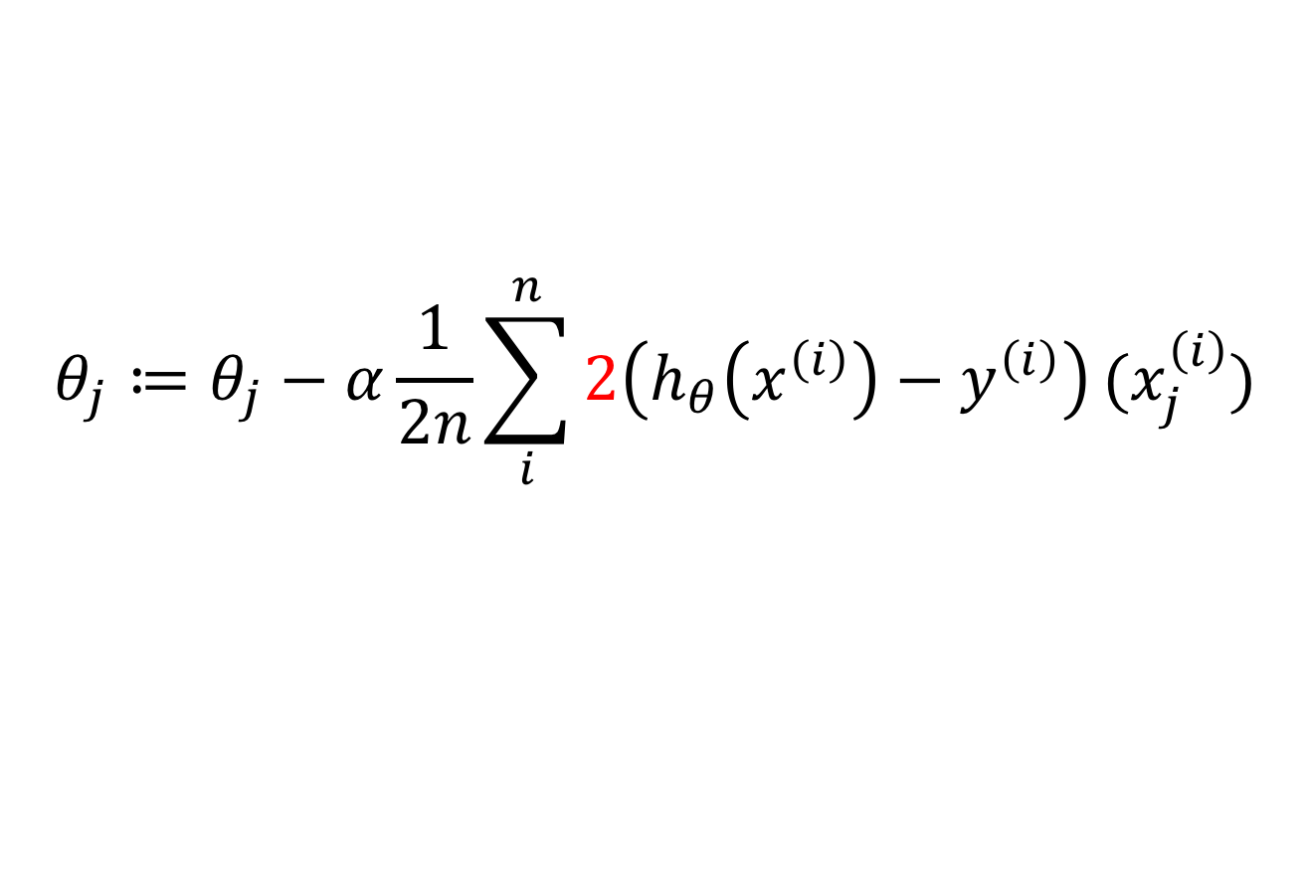
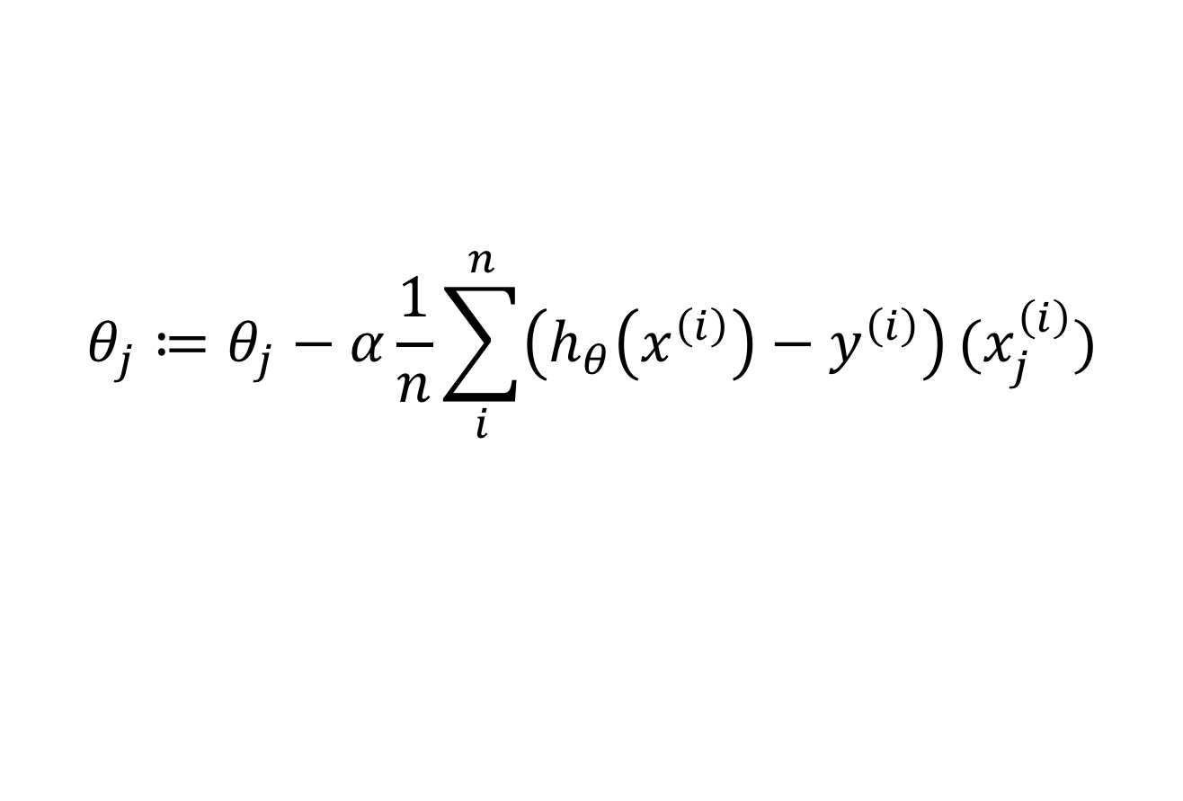
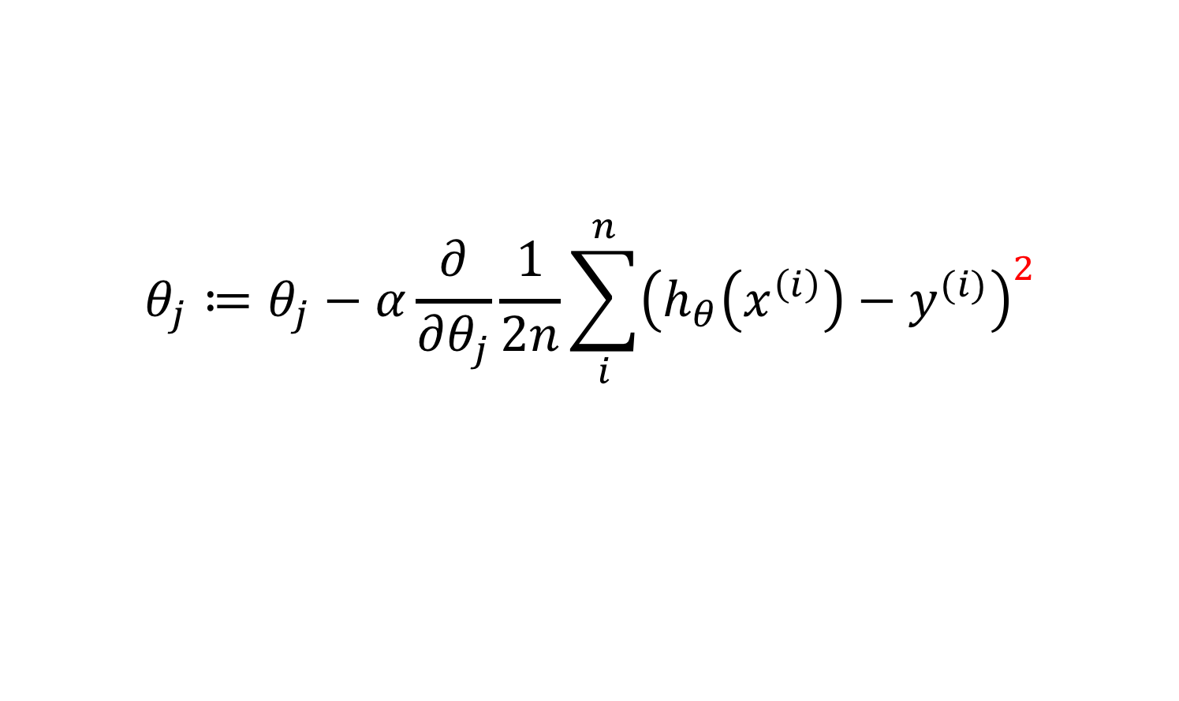
优化算法：随机梯度下降（SGD）
迭代模型参数：
$$θ_{j}≔θ_{j}−α\frac{∂}{∂θ_{j}}J\left(θ\right)$$
代入 $J\left(θ\right)$ 求导，结果如下：
$$θ_{j}≔θ_{j}−α\frac{∂}{∂θ_{j}}\frac{1}{2n}\sum_{i}^{n}{{\left(h_{θ}\left(x^{\left(i\right)}\right)−y^{(i)}\right)}^{2}}$$
$$θ_{j}≔θ_{j}−α\frac{1}{2n}\sum_{i}^{n}{2\left(h_{θ}\left(x^{\left(i\right)}\right)−y^{\left(i\right)}\right)}(x_{j}^{\left(i\right)})$$
$$θ_{j}≔θ_{j}−α\frac{1}{n}\sum_{i}^{n}{\left(h_{θ}\left(x^{\left(i\right)}\right)−y^{\left(i\right)}\right)}(x_{j}^{\left(i\right)})$$
$$α（学习率）$$
Notes:
典型的机器学习和深度学习问题，包含以下3个部分：
1. 模型： y=𝑓(𝑥)=𝑤𝑥+𝑏 ，其中x是输入数据，y是模型输出的推理值，w和b是模型参数，即用户的训练对象。
2. 损失函数： 𝑙𝑜𝑠𝑠=𝐿(𝑦, 𝑦_−)，其中y_是x对应的真实值（标签），loss为损失函数输出的损失值。
3. 优化算法：𝑤←𝑤+𝛼∗𝑔𝑟𝑎𝑑(𝑤), 𝑏←𝑏+𝛼∗𝑔𝑟𝑎𝑑(𝑏)，其中𝑔𝑟𝑎𝑑(𝑤)和𝑔𝑟𝑎𝑑(𝑏)分别表示当损失值为loss时，模型参数w和b各自的梯度值， 𝛼为学习率。

Slide 43
神经网络四个核心概念间关系
优化器
前向传播
损失函数
（标签）数据
反向传播
模型
（输入）数据

